Slide 1
資産運用基礎知識
債券投資編

Slide 2
金融市場の参加者
・中央銀行（日銀、FRB、ECBなど）：金融の安定を目標
FRBには金融の安定化のほか雇用の最大化の使命がある
・年金基金：各種年金・退職金の運用。GPIF、CalPERS、GPFGなど）
・保険会社・証券会社、銀行等：資金の運用
・ヘッジファンド：一般団体から運用を任される
・金融機関（銀行、証券会社、生損保など）
・事業法人：事業を行っている法人
・個人投資家

Slide 3
債券市場と株式市場の規模
株式市場
約１京５，３００兆円
配当収入＋売買益が見込める
債券市場 発行体が倒産すると０となる。
約４京７０００兆円
定期的に利金が入ってくるが、発行体が倒産すると０となる。

Slide 4
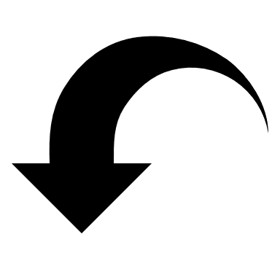


水は高いところから低いところへ流れる
お金は低いところから高いところへ流れる
お金はより一層高い利回りを求めて流れていく。
日本の金利より米国の金利の方が高い → 日本より米国へ流れる
水 高いところ お金 高いところ
低いところ 低いところ

Slide 5
債券：利回りが上がると価格が下がる
・債券の利回り（利率）が上がると債券の価格は下がる
１００万円で債券（年２％）を購入し１年後償還
→ １年後満期の利回りは２％。（１００万円－１００万円）＋２万円
１００万円の債券（年２％）を９８万円で購入し１年後償還
→ １年後満期の利回りは４％。（１００万円－９８万円）＋２万円
１００万円の債券（年２％）を１０１万円で購入し１年後償還
→ １年後満期の利回りは１％。（１００万円ー１０１万円）＋２万円
中央銀行の政策金利、国債の利回りを見ていく必要がある。

Slide 6
債券の期間・格付けと利回りの関係
満期までの期間が短い債券 ⇒ 利回りが低い
満期までの期間が長い債券 ⇒ 利回りが高い
発行体の格付けが高い債券 ⇒ 利回りが低い
国債・投資適格債券など
発行体の格付けが低い債券 ⇒ 利回りが高い
ハイイールド債・債務不履行の心配のある債券など

Slide 7
金利と為替の関係
資金は金利が高い方に向かって流れるということが一般に言われています。しかし、金利が高い通貨が買われるのでしょうか？
資金運用市場では債券市場の方が巨大であることから、正確に言うと金利がこれから下がる予測のある通貨が買われる、金利がこれから上がる予測のある通貨は売られる。金利や為替は一つの要因で動くものではなく、貿易や政治要因でも動きます。
どのような要因でこのように動いたのかを検証し続けることが大切。
最近では、米国の金利が急上昇したときに日本の機関投資家が米国債を買っていたために大きな損失を計上することになったことも記憶に新しいことです。

